Slide 1
Segmentez des clients d'un site e-commerce
Formation “Data Scientist”, OPENCLASSROOMS
Yixuan ZHAO
Date : 01 octobre 2022

Slide 2
PLAN
Problématique
Feature engineering
Modélisations effectuées (RFM, K-means, DBSCAN, Agglomerative Clustering…)
Simulation pour définir le délai de maintenance du modèle
Conclusion

Slide 3
Problématique
Contexte : Segmentation des clients d'e-commerce pour Olist
Objectif : Comparaison des différents types d’utilisateurs et proposition de contrat de maintenance
Les données : https://www.kaggle.com/datasets/olistbr/brazilian-ecommerce
Notre mission : Utilisation des méthodes non-supervisées pour regrouper des clients de profils similaires.

Slide 4
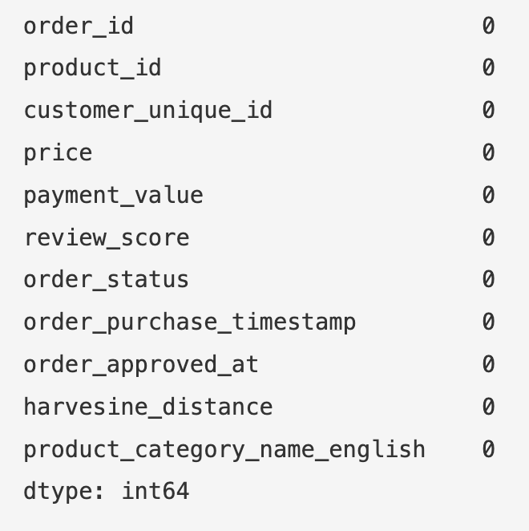
Feature engineering
1. Sélection des variables d’un point de vue marketing
2. Traitement des données
- Sélection des commandes déjà délivrées
- Suppression des valeurs manquantes

Slide 5
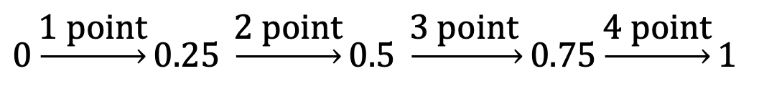
Feature engineering
3. Création des features concernant le RFM et son score du point de vue marketing
Récence : la date du dernier achat
Fréquence : le nombre d’achats réalisé jusqu’à présent
Montant : la somme des achats cumulés pour chaque client
RFM score : le score selon le quantile des variables
$$0\underset{→}{\text{1 }\text{point}}0.25 \underset{→}{\text{2 }\text{point}}0.5 \underset{→}{\text{3 }\text{point} }0.75\underset{→}{\text{4 }\text{point}}1$$

Slide 6
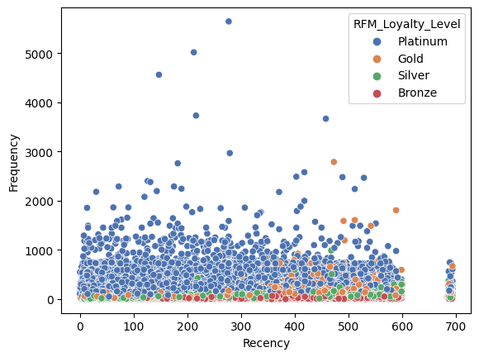
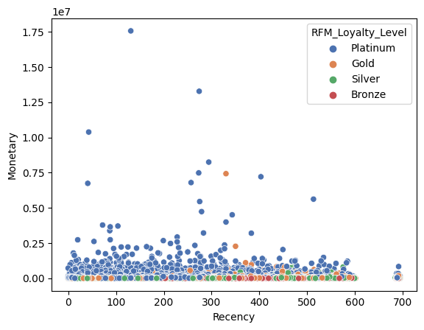
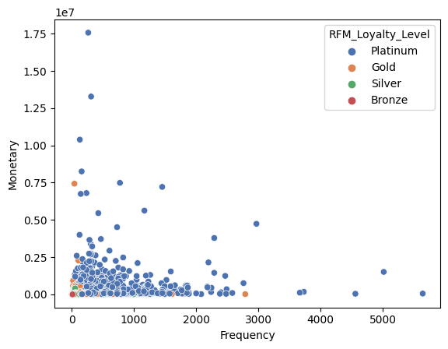
Feature engineering
3. Création des features concernant RFM et son score du point de vue marketing
RFM_Loyalty_Level：
Platinum (score ≤ 3), Gold (3 < score ≤ 6), Silver (6 < score ≤ 9), Bronze (≥ 9)
Platinum (32962), Gold (12884), Silver (25583), Bronze (19792)

Slide 7
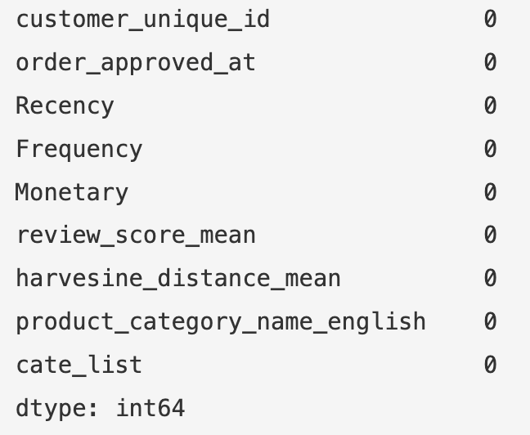
Feature engineering
4. Calcul des moyens pour les notes des clients et distances de harvesine
Review_score
Harvesine_distance

Slide 8
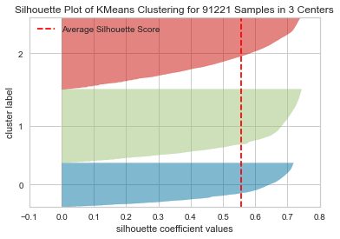
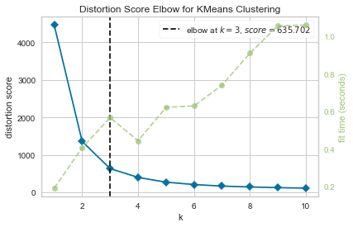
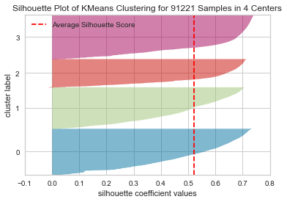
Modélisations effectuées
Modélisation sur 3 features RFM
- K-means
Calinski-Harabasz Index (k=3) | Silhouette Coefficient (3) | Silhouette Coefficient (4)
274883.50 | 0.56 | 0.52

Slide 9
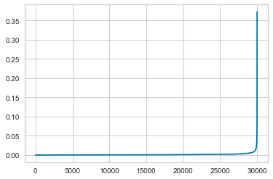
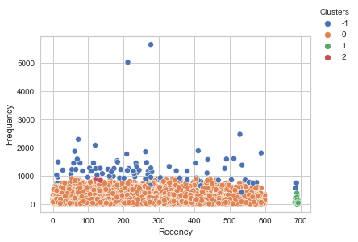
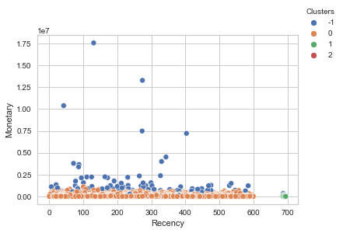
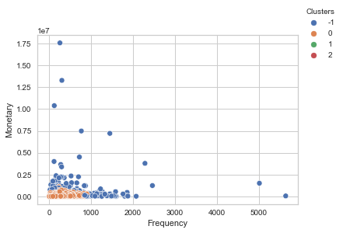
Modélisations effectuées
Modélisation sur 3 features RFM avec K-means, DBSCAN et agglomerative clustering
DBSCAN (30000 échantillons)
eps= 0.02, min_samples=5
0(29756), -1(163), 1(78), 2(3) regroupement non équilibre
Calinski-Harabasz Index | Silhouette Coefficient
260.71 | -0,097

Slide 10
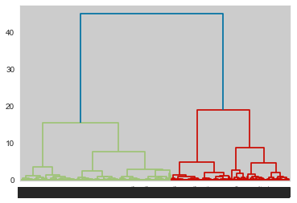
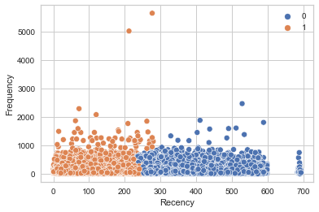
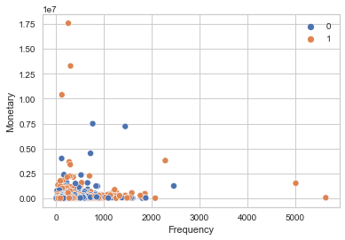
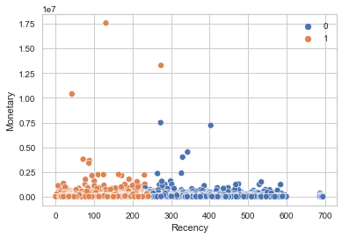
Modélisations effectuées
Modélisation sur 3 features RFM avec K-means, DBSCAN et agglomerative clustering
Agglomerative clustering (30000 échantillion)
n_clusters=2, affinity='euclidean', linkage='ward’
Nombre de points dans chaque cluster : 1(16814), 0 (13186)
Calinski-Harabasz Index | Silhouette Coefficient
67917.52 | 0.584

Slide 11
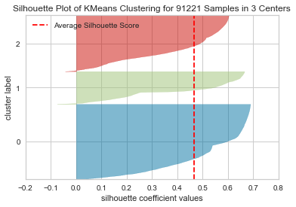
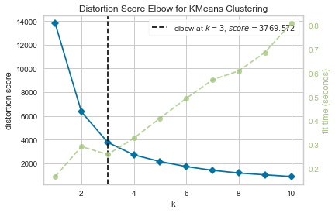
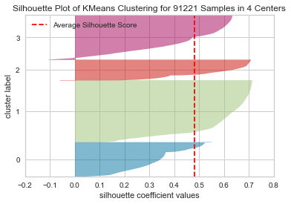
Modélisations effectuées
Modélisation sur 4 features (RFM + score)
- K-means
Calinski-Harabasz Index | Silhouette Coefficient (3) | Silhouette Coefficient (4)
124728.70 | 0.466 | 0.481

Slide 12
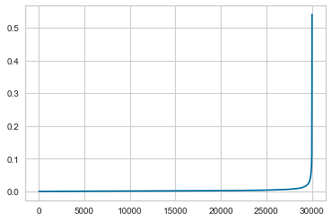
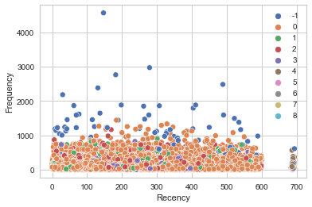
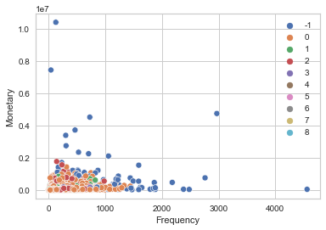
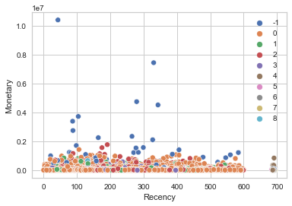
Modélisations effectuées
Modélisation sur 4 features (RFM + score)
DBSCAN (30000 échantillons)
eps= 0.07, min_samples=5
0(23505), 1(2429), 2(2908), 3(964), 4(39), 5(15), -1(110), 6(11), 7(11), 8(8)
Calinski-Harabasz Index | Silhouette Coefficient
5526.47 | 0.265

Slide 13
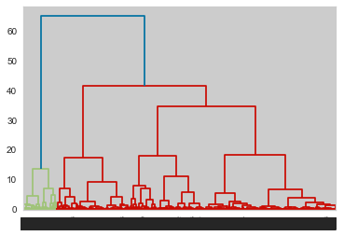
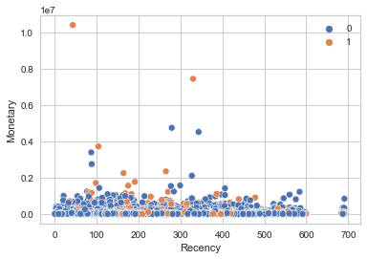
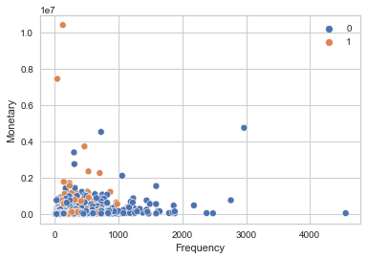
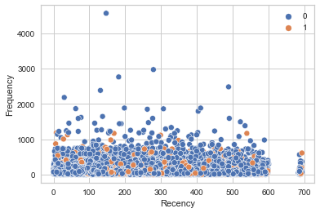
Modélisations effectuées
Modélisation sur 4 features (RFM + score)
Agglomerative clustering (30000 échantillons)
n_clusters=2, affinity='euclidean', linkage='ward’
Nombre de points dans chaque cluster : 0(26765), 1 (3235)
Calinski-Harabasz Index | Silhouette Coefficient
25633.70 | 0.582

Slide 14
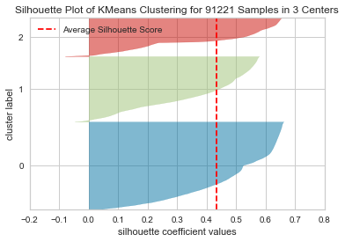
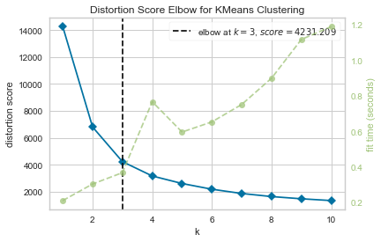
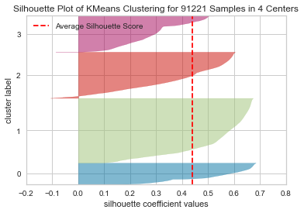
Modélisations effectuées
Modélisation sur 5 features (RFM + score + distance)
- K-means
Calinski-Harabasz Index | Silhouette Coefficient (3) | Silhouette Coefficient (4)
108113.52 | 0.433 | 0.439

Slide 15
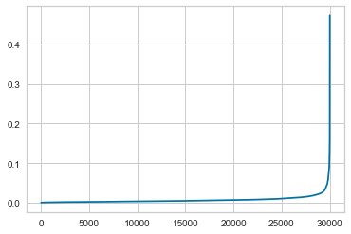
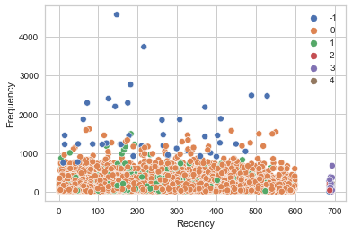
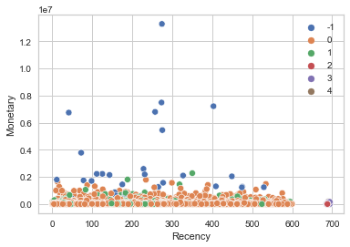
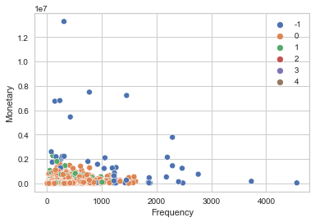
Modélisations effectuées
Modélisation sur 5 features (RFM + score + distance)
DBSCAN (30000 échantillons)
eps=0.1, min_samples=5
0 (27028), -1(78), 1(2820), 2(15), 3(49), 4(10)
Calinski-Harabasz Index | Silhouette Coefficient
4408.20 | 0.319

Slide 16
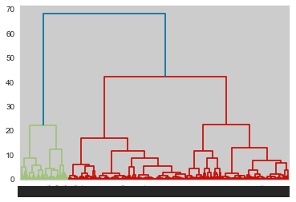
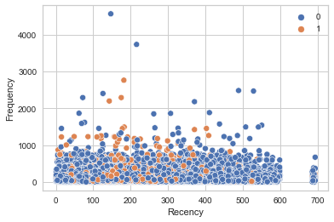
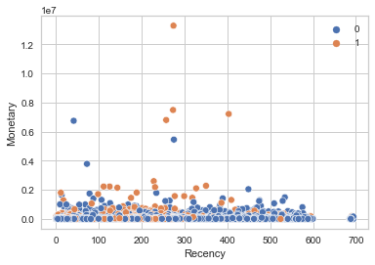
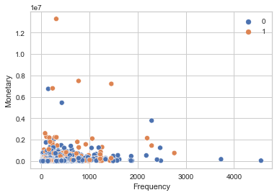
Modélisations effectuées
Modélisation sur 5 features (RFM + score + distance)
Agglomerative clustering (30000 échantillons)
n_clusters=2, affinity='euclidean', linkage='ward’
Nombre de points dans chaque cluster : 0(24554), 1 (5446)
Calinski-Harabasz Index | Silhouette Coefficient
29375.10 | 0.536

Slide 17
Meilleur modèle
Choix entre les différents méthodes (K-means, DBSCAN, agglomerative clustering)
K-means : clusters bien séparés et raisonnables
Les autres : cluster non équilibre et temps de calcul non efficace
Pour K-means
3 features RFM : le score le plus élevé
 | 3 features (K = 3) | 3 features (K = 4) | 5 features (K = 3) | 5 features (K = 4) | 4 features (K = 3) | 4 features (K = 4)
Score de silhouette | 0.556 | 0.523 | 0.433 | 0.439 | 0.467 | 0.482
Calinski-Harabasz Index | 274883.50 | 309401.69 | 108113.51 | 106573 | 121332.88 | 124728.70

Slide 18
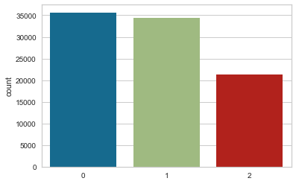
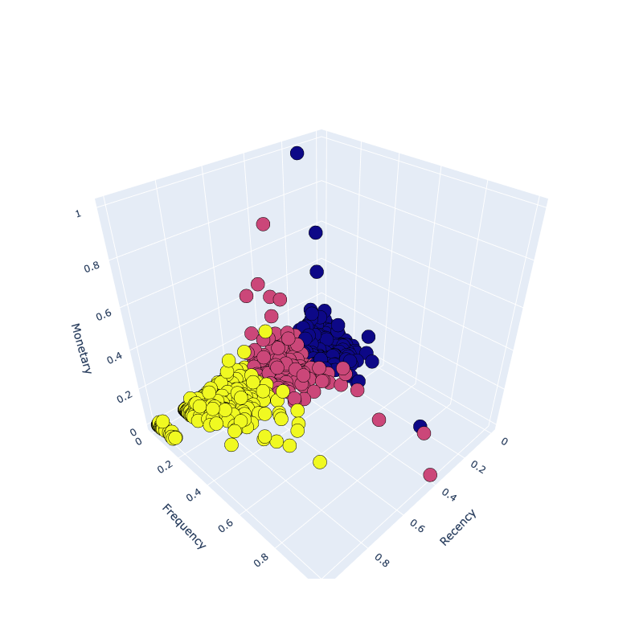
Modélisation effectuées
Meilleur modèle : K-means avec 3 features RFM
Cluster 0 : 35645, Cluster 1: 34315, Cluster 2 : 21261
Interprétation et analyse des différents clusters
Les cluster séparés par valeur de récence
Cluster 0 (bleu) : Achats récemment (mai 2018 - sep 2018)
Cluster 1 (rouge) : Achats il y a quelques mois (oct 2017 - mai 2018)
Cluster 2 (jaune) : Achats il y a longtemps (oct 2016 - oct 2017)

Slide 19
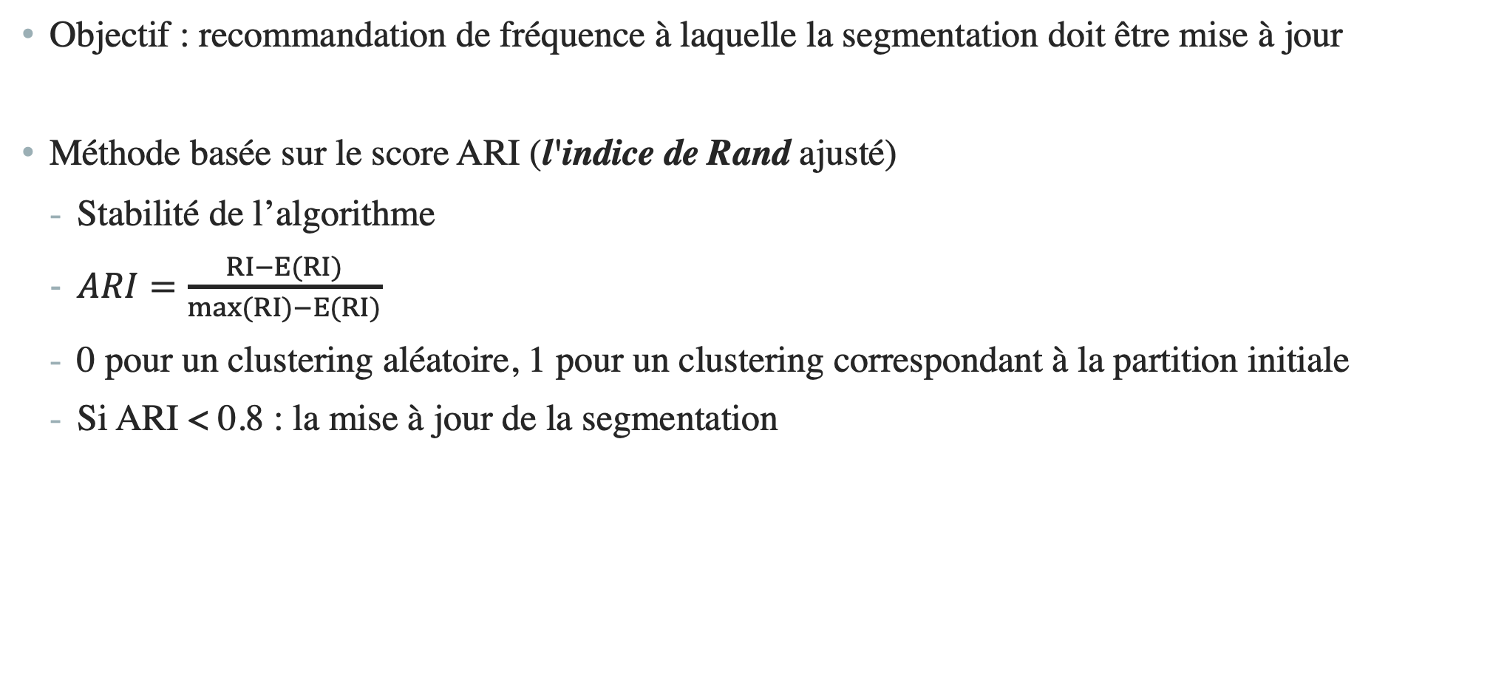
proposition de contrat de maintenance
Objectif : recommandation de fréquence à laquelle la segmentation doit être mise à jour
Méthode basée sur le score ARI (l'indice de Rand ajusté)
Stabilité de l’algorithme
$ARI=\frac{RI−E(RI)}{max(RI)−E(RI)}$
0 pour un clustering aléatoire, 1 pour un clustering correspondant à la partition initiale
Si ARI < 0.8 : la mise à jour de la segmentation

Slide 20
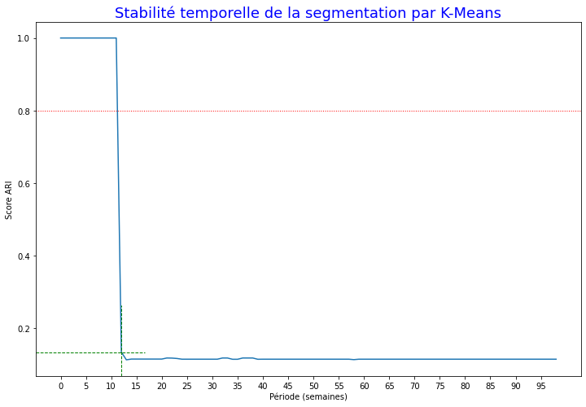
proposition de contrat de maintenance
Objectif : recommandation de fréquence à laquelle la segmentation doit être mise à jour
Résultat : 12 semaines (environ 3 mois)

Slide 21
Conclusion
Les missions réalisés, l’objectif atteint
K-means : modèle
Essai des autres méthodes de clustering (Affinity Propagation, OPTICS, BIRCH)
Contrat de maintenance (12 semaines)

